Slide 1
Бачурина Наталия Викторовна, учитель биологии МБОУ СОШ №24 Г. Тула

Slide 2
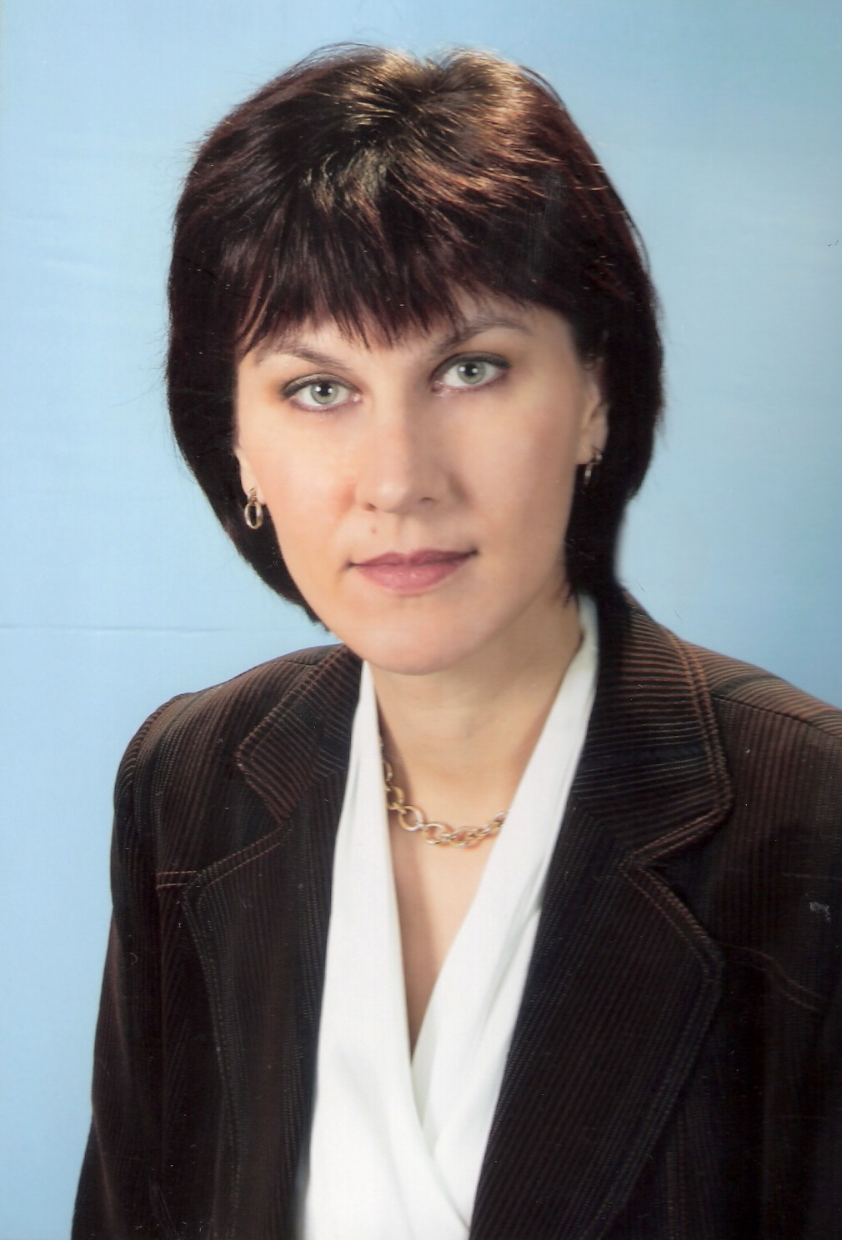

Slide 3
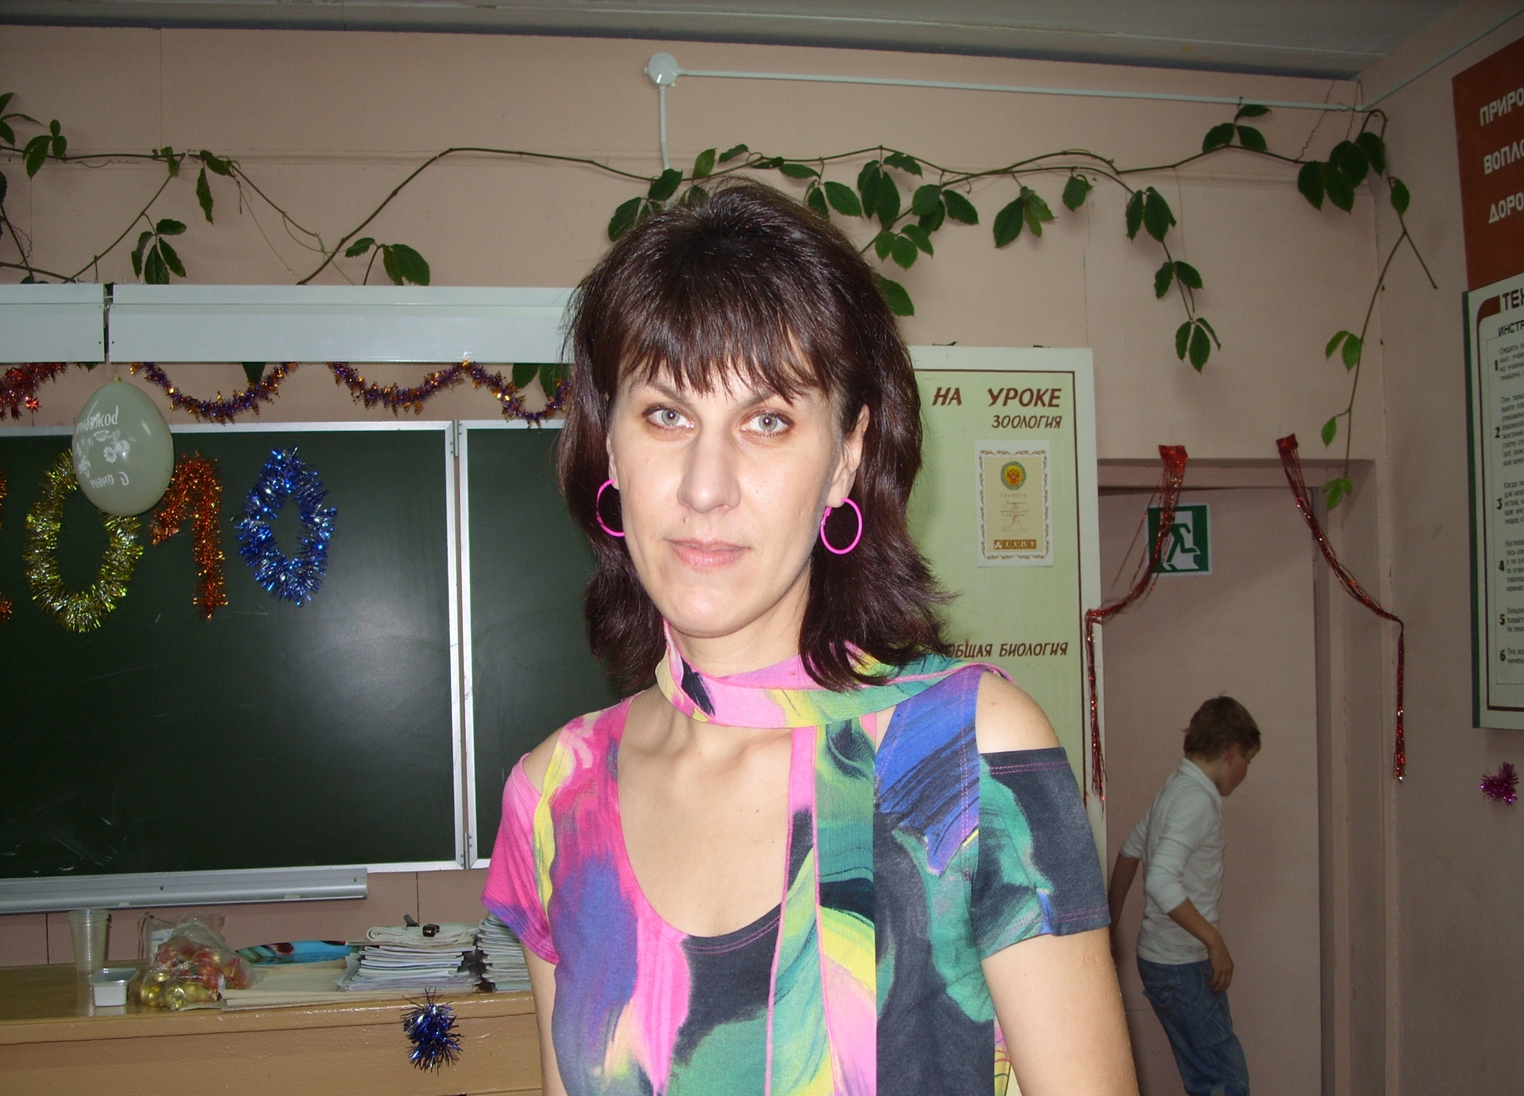

Slide 4
